Slide 1
Wolontariat spieszy z…
Doświadczenia wolontariackie praskich aniołów ze szkoły podstawowej z oddziałami integracyjnymi nr 30 im. Powstańców 1863r.

Slide 2
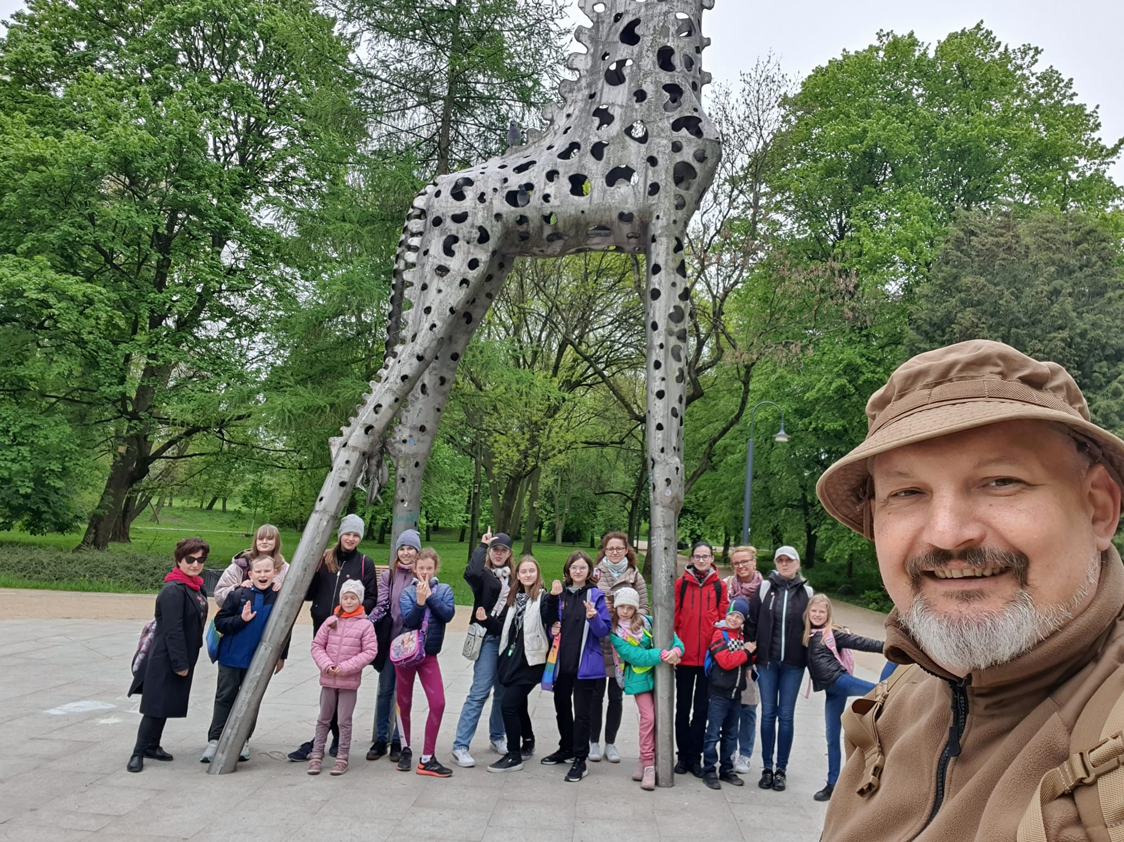
Środowisko
Wolontariat powinien odpowiadać realnym potrzebom środowiska

Slide 3
Spacery tematyczne dla mieszkańców warszawy z skkt dreptaki
Od 20 lat istnieje Szkolny Klub Turystyczno-Krajoznawczy, który jest miejscem realizacji wolontariatu dla starszych uczniów i uczniów szkół ponadpodstawowych w ramach tematycznych spacerów historycznych.
Spacery są nieodpłatne i otwarte dla wszystkich mieszkańców Warszawy. Realizowana jest także w ich czasie edukacja wielopokoleniowa.
Dreptaki dbają także o miejsca pamięci narodowej

Slide 4
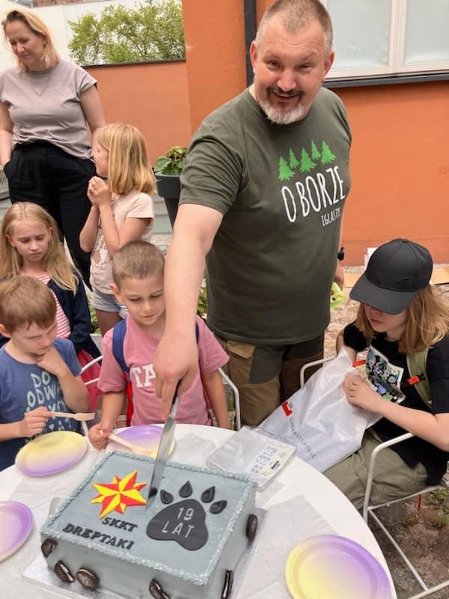
Spacery tematyczne dla mieszkańców warszawy z skkt dreptaki
Od 20 lat istnieje Szkolny Klub Turystyczno-Krajoznawczy, który jest miejscem realizacji wolontariatu dla starszych uczniów i uczniów szkół ponadpodstawowych w ramach tematycznych spacerów historycznych.
Spacery są nieodpłatne i otwarte dla wszystkich mieszkańców Warszawy. Realizowana jest także w ich czasie edukacja wielopokoleniowa.
Dreptaki dbają także o miejsca pamięci narodowej

Slide 5
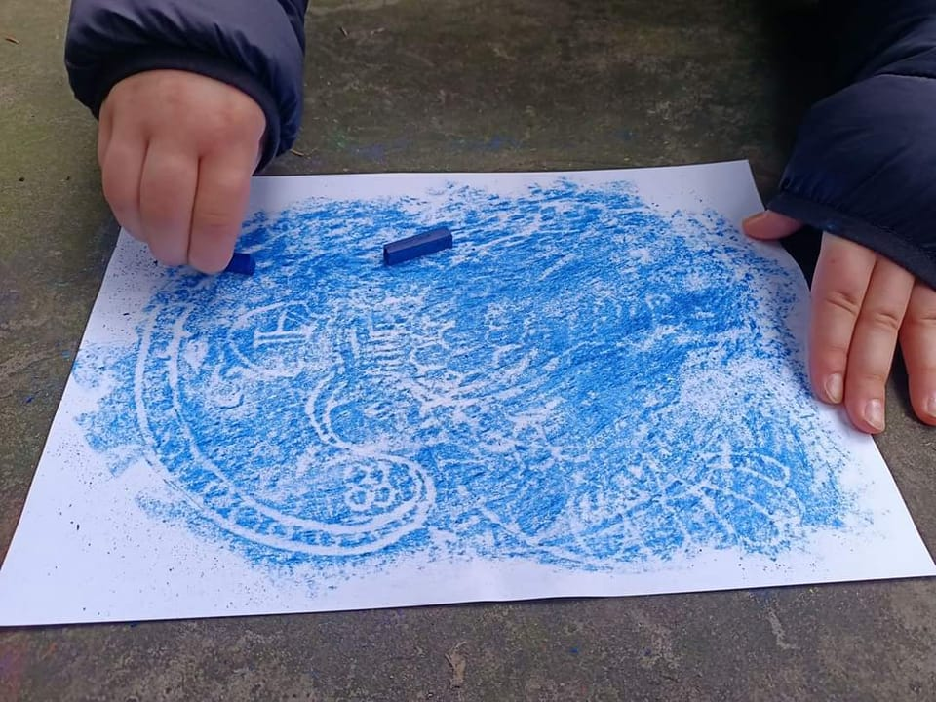
Spacery tematyczne dla mieszkańców warszawy z skkt dreptaki
Od 20 lat istnieje Szkolny Klub Turystyczno-Krajoznawczy, który jest miejscem realizacji wolontariatu dla starszych uczniów i uczniów szkół ponadpodstawowych w ramach tematycznych spacerów historycznych.
Spacery są nieodpłatne i otwarte dla wszystkich mieszkańców Warszawy. Realizowana jest także w ich czasie edukacja wielopokoleniowa.
Dreptaki dbają także o miejsca pamięci narodowej

Slide 6
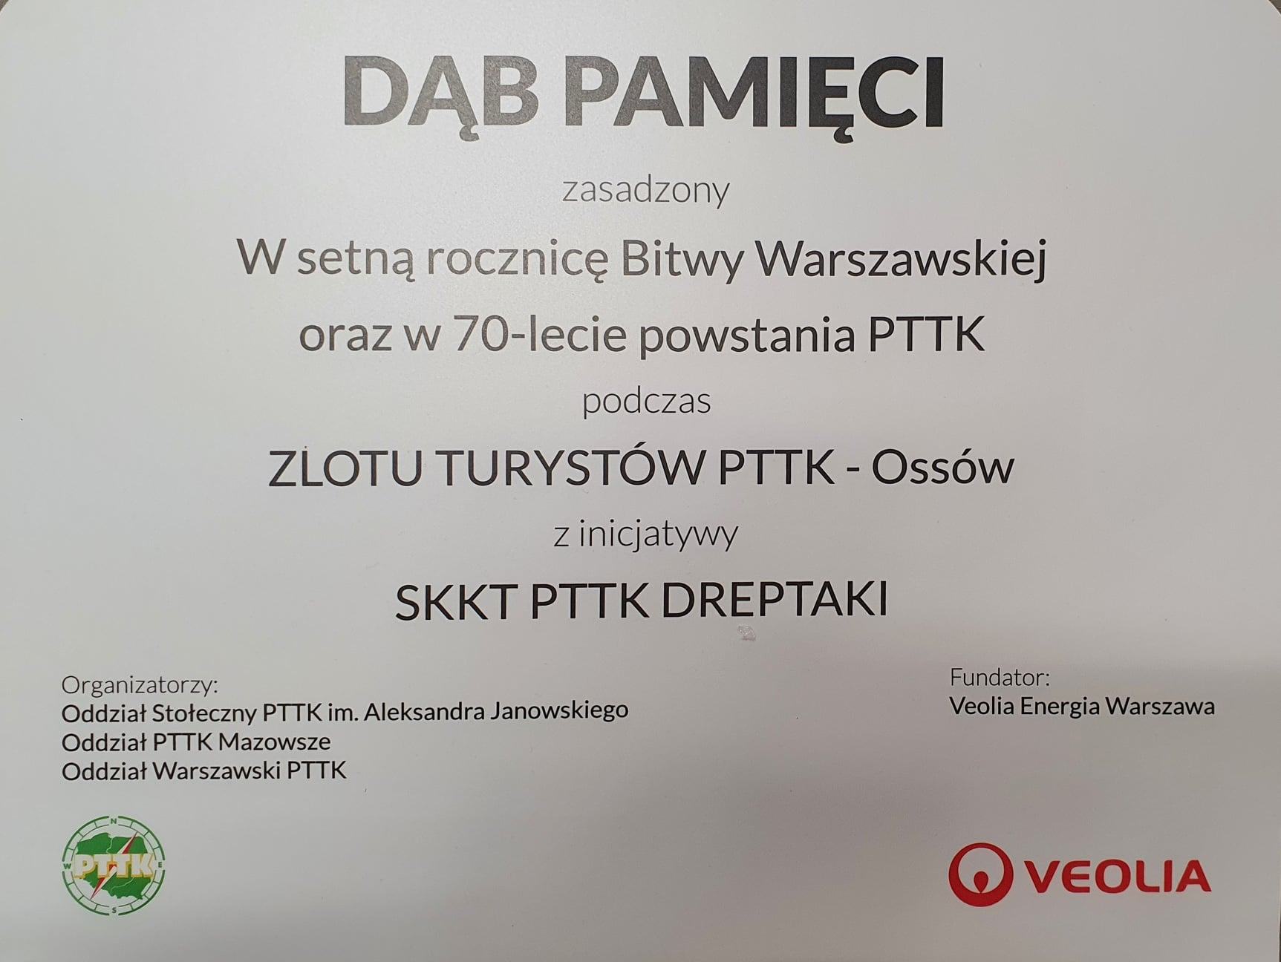
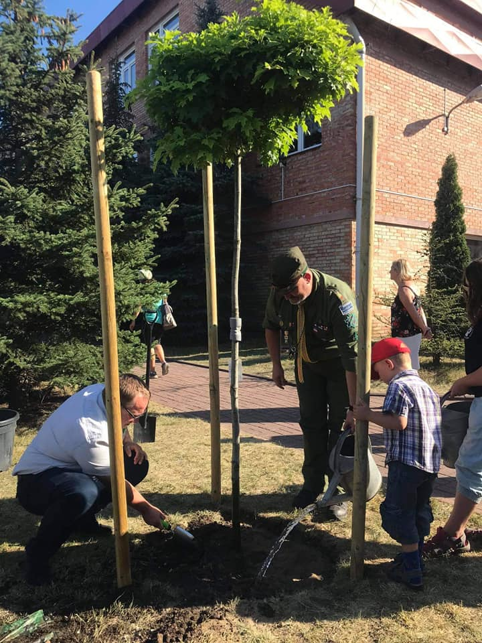
Spacery tematyczne dla mieszkańców warszawy z skkt dreptaki
Od 20 lat istnieje Szkolny Klub Turystyczno-Krajoznawczy, który jest miejscem realizacji wolontariatu dla starszych uczniów i uczniów szkół ponadpodstawowych w ramach tematycznych spacerów historycznych.
Dreptaki także sadzą drzewa, realizują akcję Naprawianie Zegarka Zwanego Światem (sprzątanie świata w wersji lokalnej – diagnozowanej) i realizują wiele lokalnych projektów ekologicznych.

Slide 7
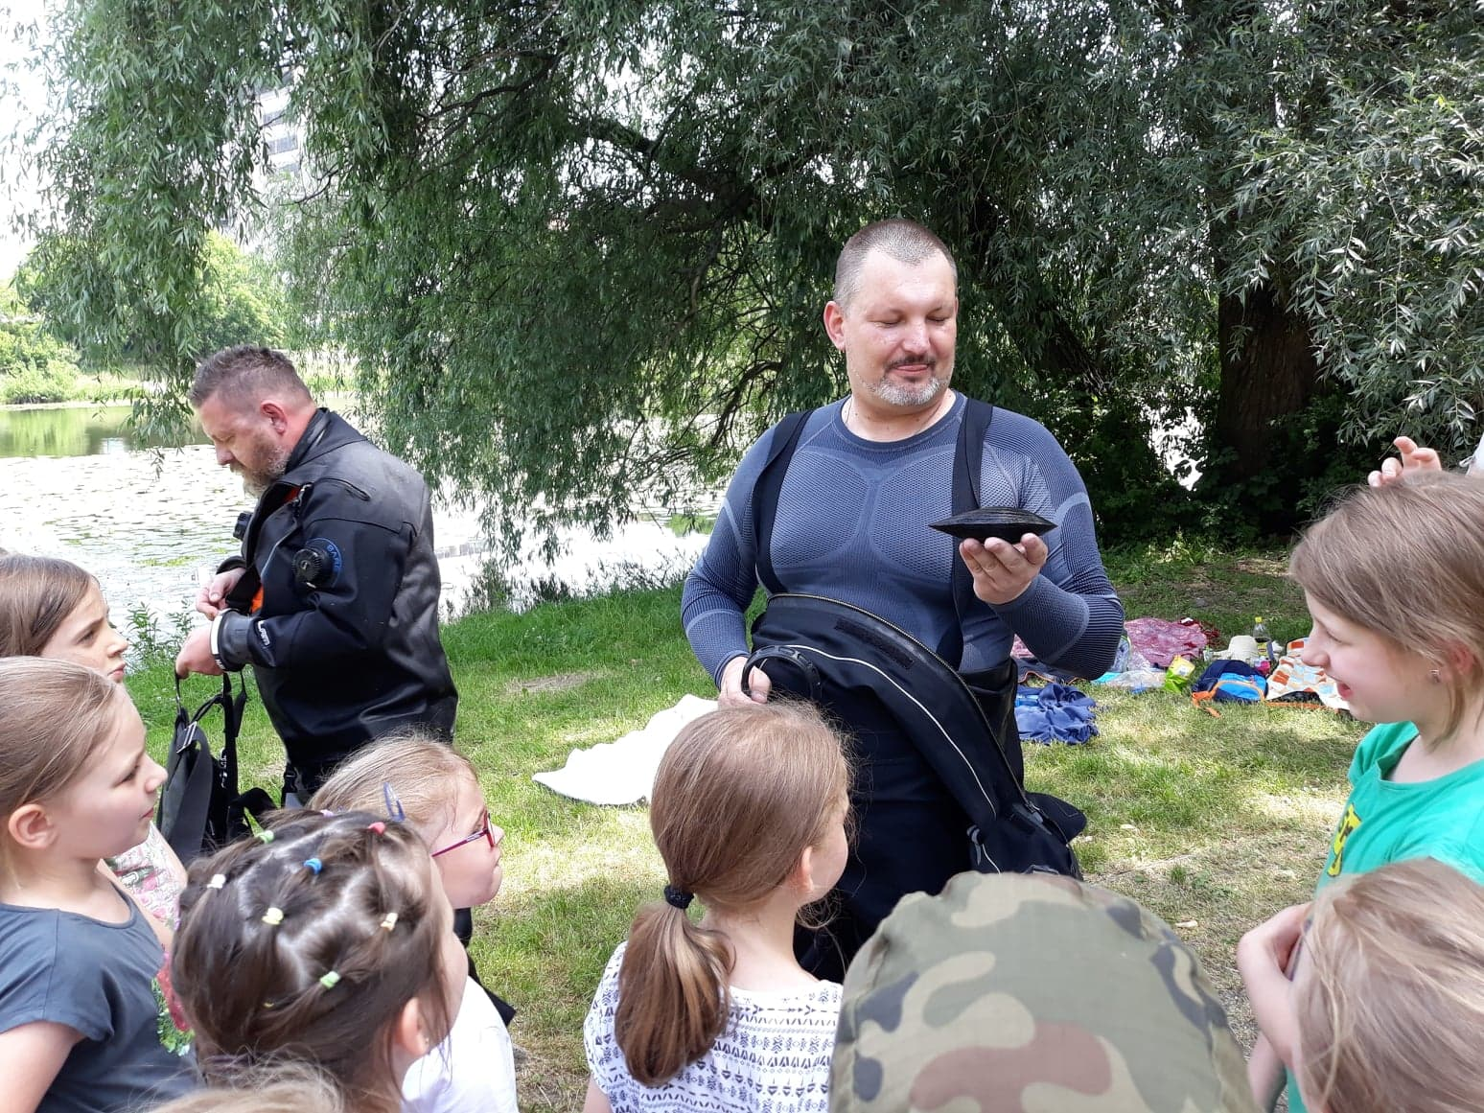
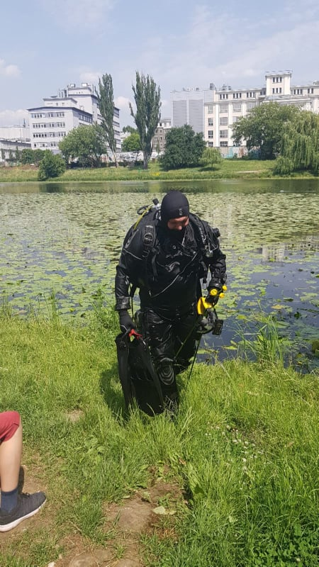
Spacery tematyczne dla mieszkańców warszawy z skkt dreptaki
Od 20 lat istnieje Szkolny Klub Turystyczno-Krajoznawczy, który jest miejscem realizacji wolontariatu dla starszych uczniów i uczniów szkół ponadpodstawowych w ramach tematycznych spacerów historycznych.
Dreptaki także sadzą drzewa, realizują akcję Naprawianie Zegarka Zwanego Światem (sprzątanie świata w wersji lokalnej – diagnozowanej) i realizują wiele lokalnych projektów ekologicznych.

Slide 8
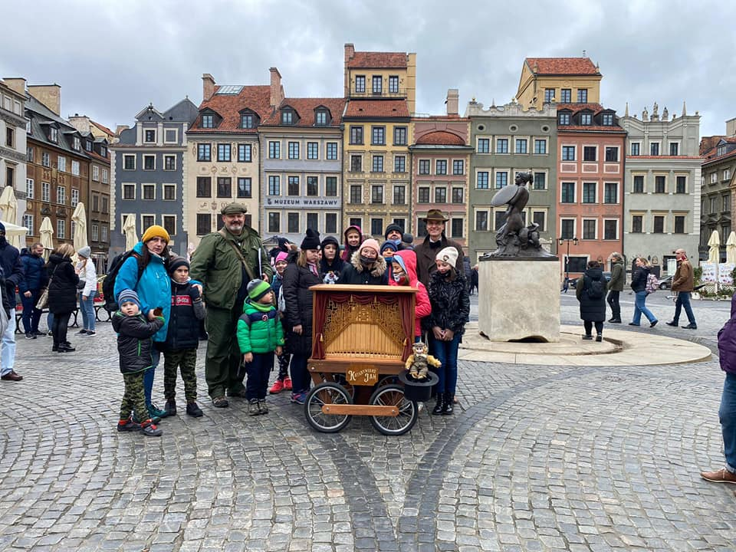
Kultura i sztuka
Wolontariat pozwala na uczestnictwo i tworzenie kultury i sztuki w przestrzeni

Slide 9
Współpraca ze stowarzyszeniami i NGOsami Gwara warszawska
W ramach wolontariatu uczniowie realizują zajęcia i warsztaty gwary warszawskiej, ale także uczestniczą w imprezach, uroczystościach:
- Festiwal Grzesiuka
- Urodziny Pragi
- Wielka Warszawska
- Turniej Wiecha.
Dzięki temu zachowują świadomość swoich korzeni i dostrzegają wartości płynące z ich kultywowania.

Slide 10
Współpraca ze stowarzyszeniami i NGOsami Gwara warszawska
W ramach wolontariatu uczniowie realizują zajęcia i warsztaty gwary warszawskiej, ale także uczestniczą w imprezach, uroczystościach:
- Festiwal Grzesiuka
- Urodziny Pragi
- Wielka Warszawska
- Turniej Wiecha.
Dzięki temu zachowują świadomość swoich korzeni i dostrzegają wartości płynące z ich kultywowania.

Slide 11
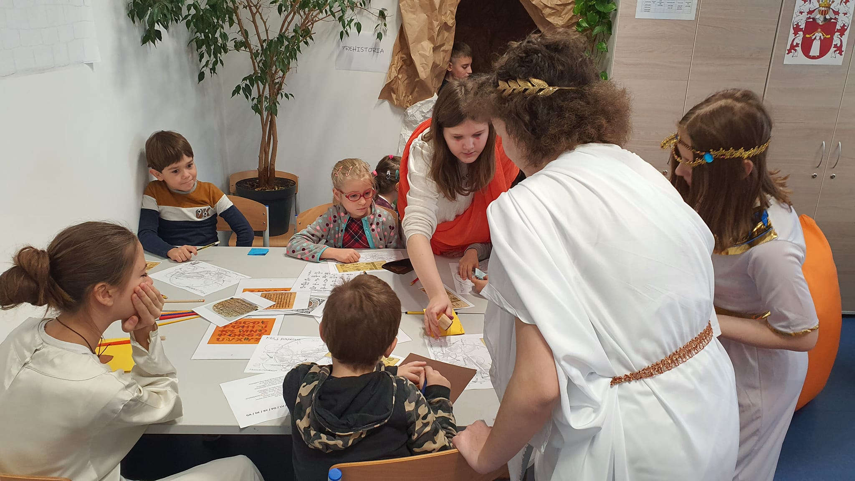
Edukacja rówieśnicza
Wolontariat realizowany w trybie: starszy brat - starsza siostra

Slide 12
Edukacja rówieśnicza
W ramach wolontariatu uczniowie realizują swoje zadania w trybie: starszy brat – starsza siostra.
Sami poznają szczegóły edukacyjne np. historii w projekcie Muzeum Dwudniowe – a następnie przekazują w działaniu młodszym kolegom.

Slide 13
Edukacja rówieśnicza
W ramach wolontariatu uczniowie realizują swoje zadania w trybie: starszy brat – starsza siostra.
Sami poznają szczegóły edukacyjne np. historii w projekcie Muzeum Dwudniowe – a następnie przekazują w działaniu młodszym kolegom.

Slide 14
Edukacja rówieśnicza
W ramach wolontariatu uczniowie realizują swoje zadania w trybie: starszy brat – starsza siostra.
Wspierają też pierwszaków organizując Dzień Kropki, Dzień Dziecka budując podstawy pod wspólne Zielone Szkoły, spacery itd. Zmniejszają stres pierwszego kontaktu ze szkołą.

Slide 15
Edukacja rówieśnicza
W ramach wolontariatu uczniowie realizują swoje zadania w trybie: starszy brat – starsza siostra.
Wspierają też pierwszaków organizując Dzień Kropki, Dzień Dziecka budując podstawy pod wspólne Zielone Szkoły, spacery itd. Zmniejszają stres pierwszego kontaktu ze szkołą.
Wspierają także uczniów klas młodszych w nauce – np. w projekcie Czytam Drzewom

Slide 16
Wolontariat sytuacyjny
Wolontariat realizowany w zależności od potrzeb

Slide 17
Wolontariat sytuacyjny
Wspólnie z dziećmi reagujemy na bieżące potrzeby i pojawiające się problemy.
Pandemia.
Wybuch wojny w Ukrainie.
Pomoc ludności cywilnej na zimę (w Ukrainie).
Pomoc zwierzętom.
Zdarzenia losowe.

Slide 18
Wolontariat sytuacyjny
Wspólnie z dziećmi reagujemy na bieżące potrzeby i pojawiające się problemy.
Pandemia.
Wybuch wojny w Ukrainie.
Pomoc ludności cywilnej na zimę (w Ukrainie).
Pomoc zwierzętom.
Zdarzenia losowe.

Slide 19
Wolontariat sytuacyjny
Wspólnie z dziećmi reagujemy na bieżące potrzeby i pojawiające się problemy.
Pandemia.
Wybuch wojny w Ukrainie.
Pomoc ludności cywilnej na zimę (w Ukrainie).
Pomoc zwierzętom.
Wsparcie kombatantów.
Zdarzenia losowe.

Slide 20
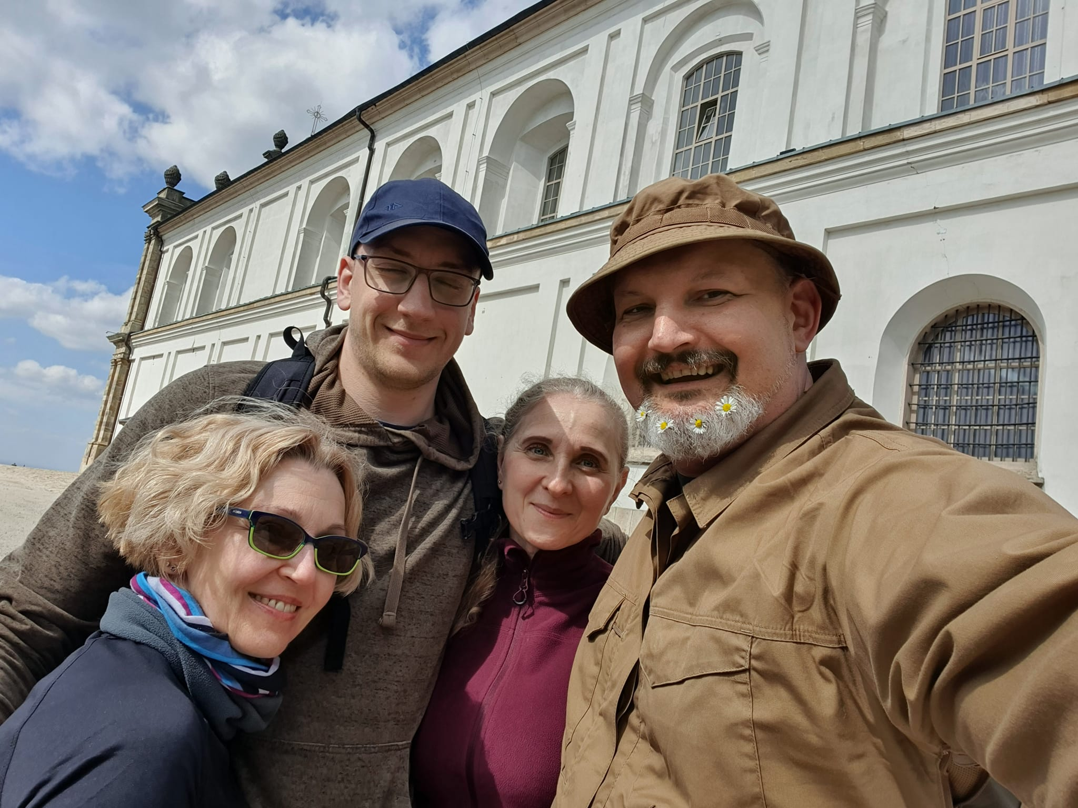
Kto? Komu? Jak?
Do wolontariatu i realizacji zadań potrzebujemy ludzi – działających dla ludzi.

Slide 21
Kto? Komu? Jak?
Do realizacji zadań wolontariatu potrzebujemy ekipy, diagnozy środowiska i działania.
Potrzebujemy także:
Formalizacji działań (umowy itd.)
Aktywności i włączania wielu ludzi.
Współpracy
Widoczności i doceny
Różnorodności
Inicjatywy i partycypacji dzieci i młodzieży
Rozwoju i autorozwoju
Zaangażowania lokalnego
Przestrzeni do budowy relacji
Etyczności i skuteczności

Slide 22
Kto? Komu? Jak?
Uczniowie – wolontariusze zyskują:
- uczą się relacji oraz dialogu
- uczą się radzenia w sytuacjach trudnych i konfliktowych
- rozwijają empatię
- rozwiązują obserwowane problemy lokalne (młodzi obywatele)
- rozwijają kreatywność w działaniu, także tym samodzielnym
- uczą się oceniać ryzyko i dostosowywać „siły na zamiary”

Slide 23
Z kim?
Wolontariat realizujemy z:
- rodzicami
- instytucjami lokalnymi
- NGOsami (Gwara Warszawska, Towarzystwo Przyjaciół Warszawy, innymi)
- harcerzami
Łączymy działania dla wzmocnienia oddziaływań i centralizacji środków.

